Slide 1
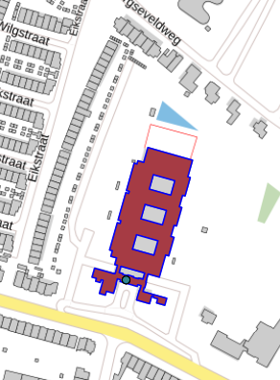
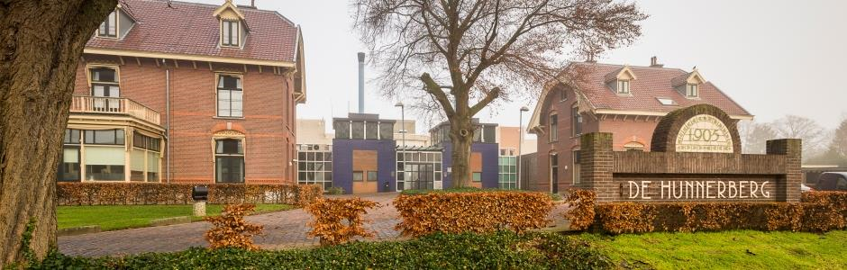
Project: Vernieuwing RJJI De Hunnerberg
Presentatie aanwijzing
Adres: Berg en Dalseweg 287, 6522 CH Nijmegen
Object: 100055G01
Projectnr.:15864
Bouwjaar: 1905 / 1995

Slide 2



Project: Vernieuwing RJJI De Hunnerberg
Verbouwen / uitbreiden Entreezone
Nieuwbouw energiegebouw (NSA) + vervangen hoofdverdeelinrichting
DIOO; Digitale Infrastructuur Op Orde
Vervangen PZI / MAI
Vervangen beveiligingscomponenten
Renovatie leef-afdelingen

Slide 3
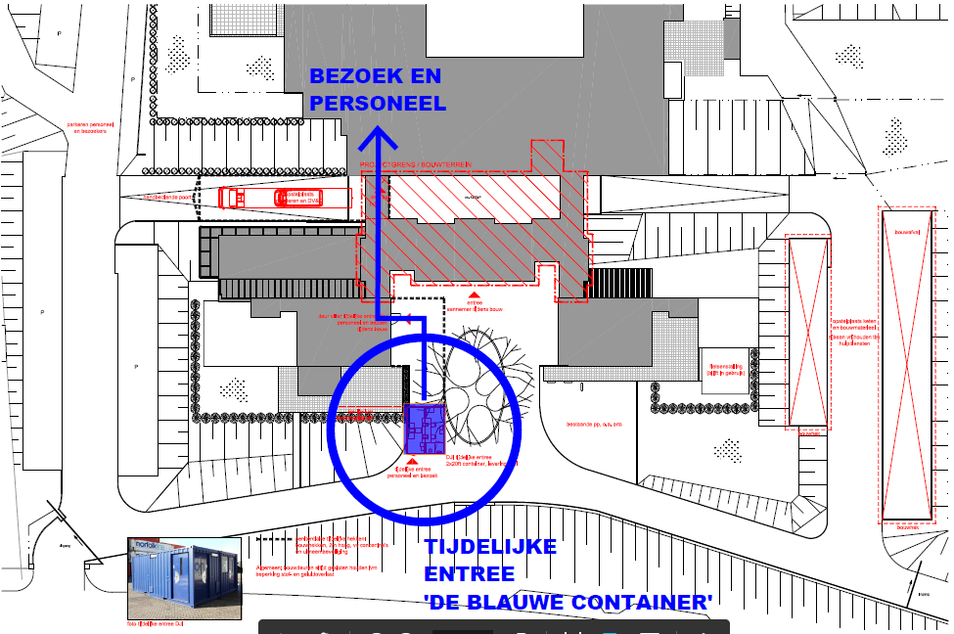
1.Verbouwen/uitbreiden entreezone
Tijdelijke situatie
Entree via blauwe entreecontainer
Rood gearceerd gebied = deelproject entreezone
Tbv deelproject entreezone wordt een stand-alone bouwgebied gemaakt (alleen toegankelijk voor aannemer)

Slide 4
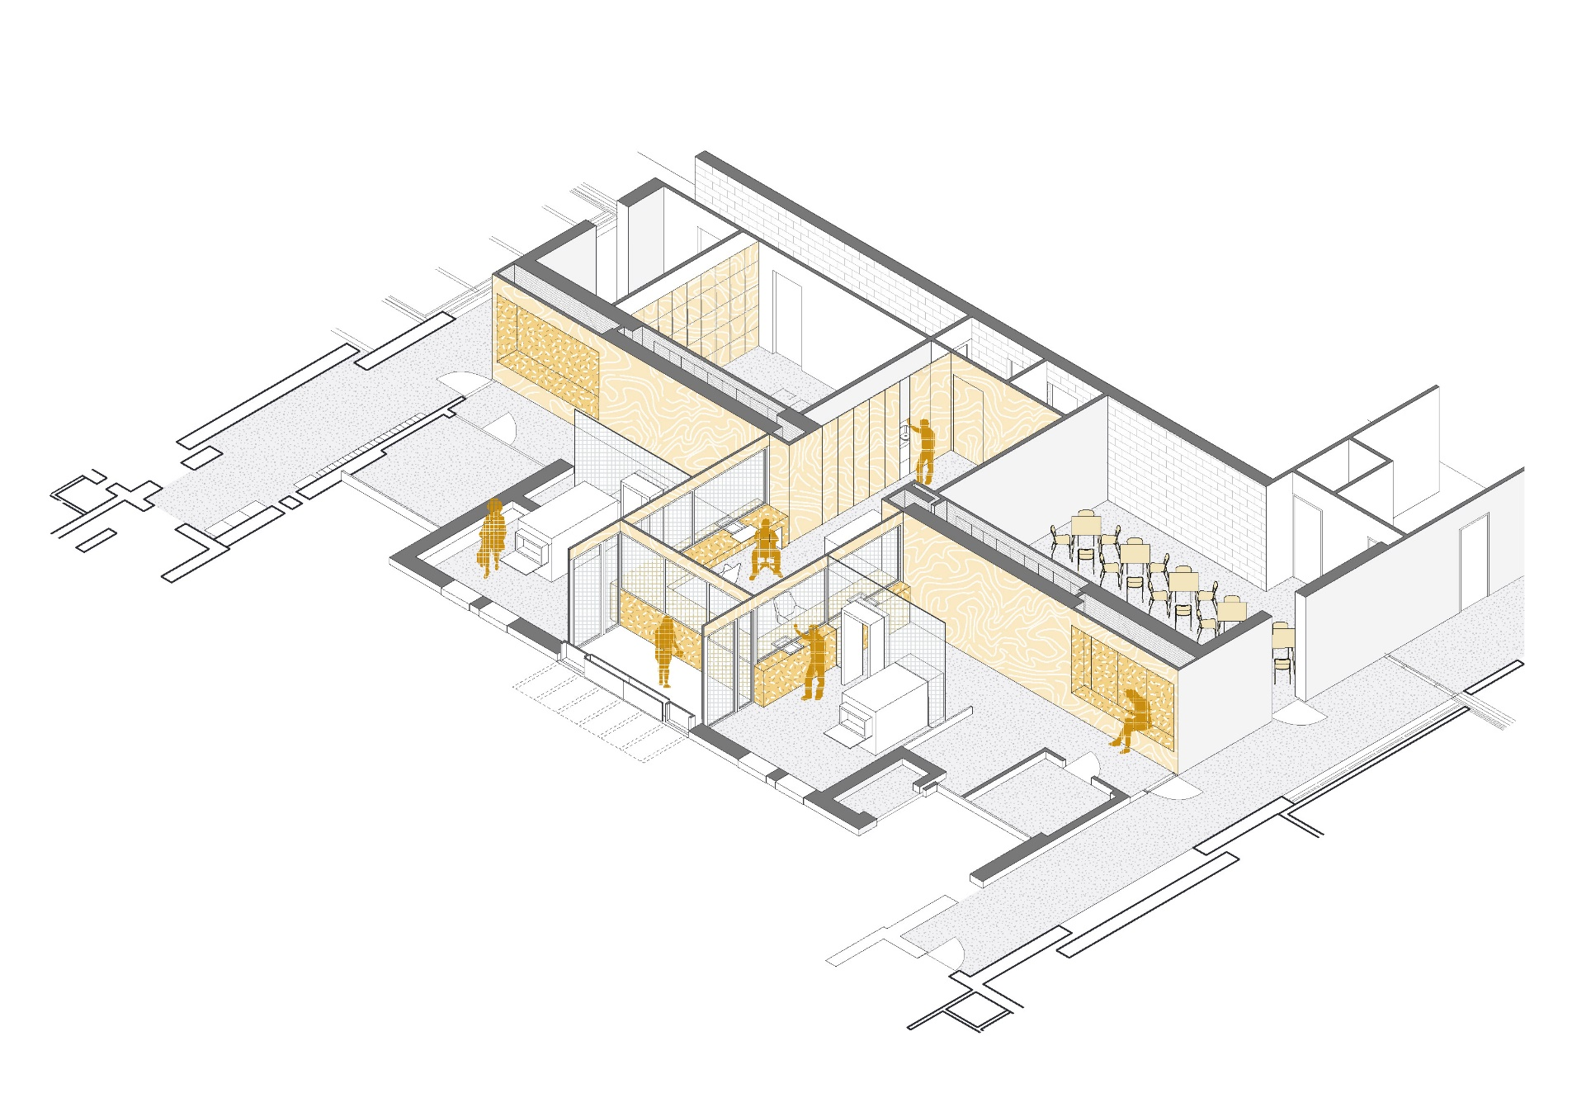
1.Verbouwen/uitbreiden entreezone
Impressie vernieuwde entreezone

Slide 5
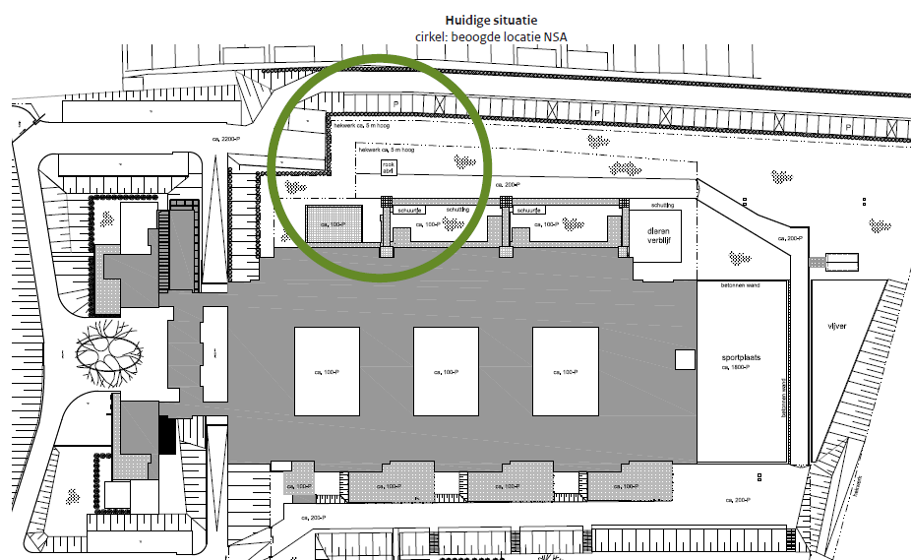
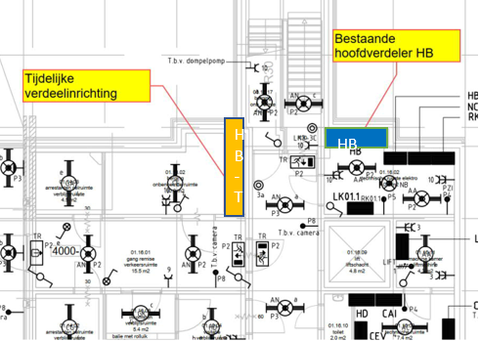
2.Nieuwbouw energiegebouw (NSA)
+ vervangen hoofdverdeler
Locatie nieuwe NSA

Slide 6
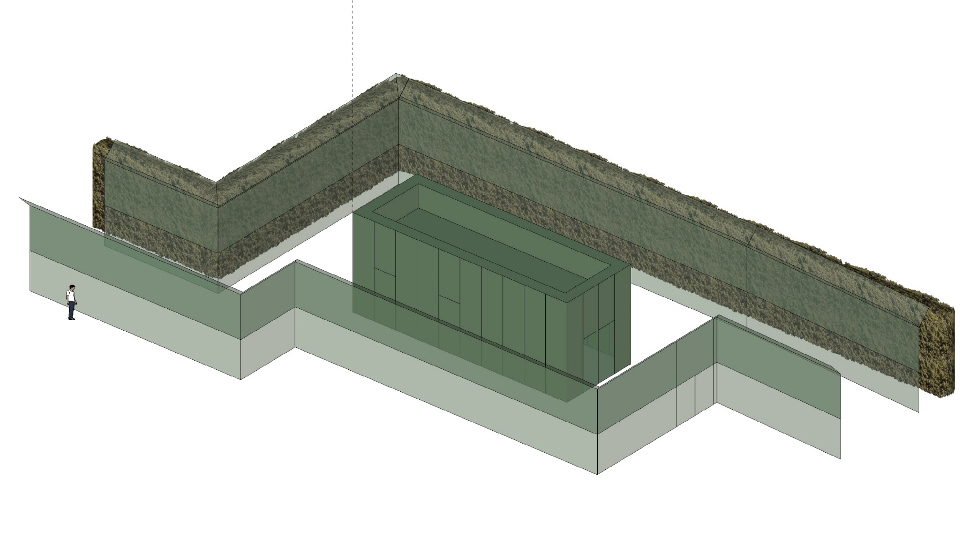
2.Nieuwbouw energiegebouw (NSA)
+ vervangen hoofdverdeler
Impressie nieuw gebouw NSA

Slide 7
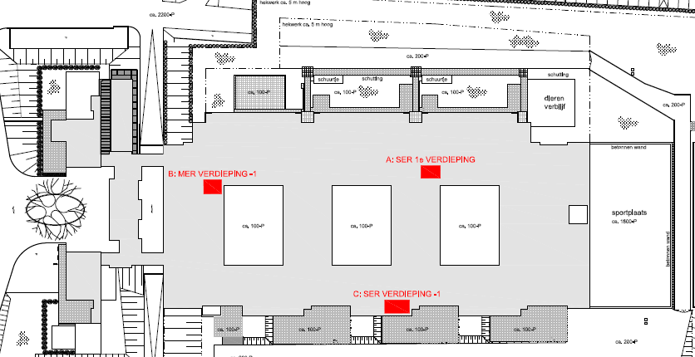
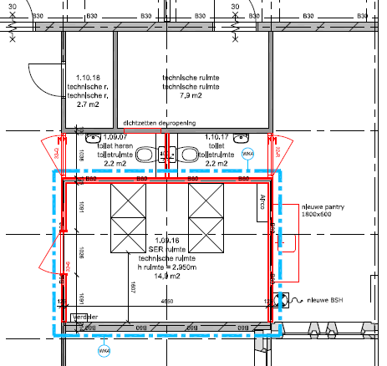
3. DIOO
Realiseren van 2 nieuwe SER en 1 MER ruimte
Vervangen bekabeling

Slide 8
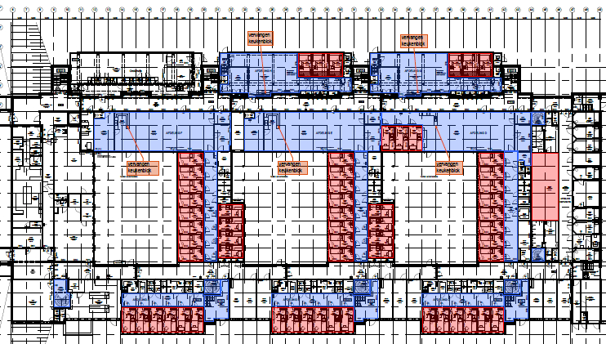
6. Renovatie leefafdelingen A t/m H
+ no. 3/4/5
Afwerkingen, verlichting en keukens van de afdelingen worden vervangen.
Cel-onttrekking voorkomen
6 weken per leefafdeling
Volgorde; carrousel > n.t.b.
.

Slide 9
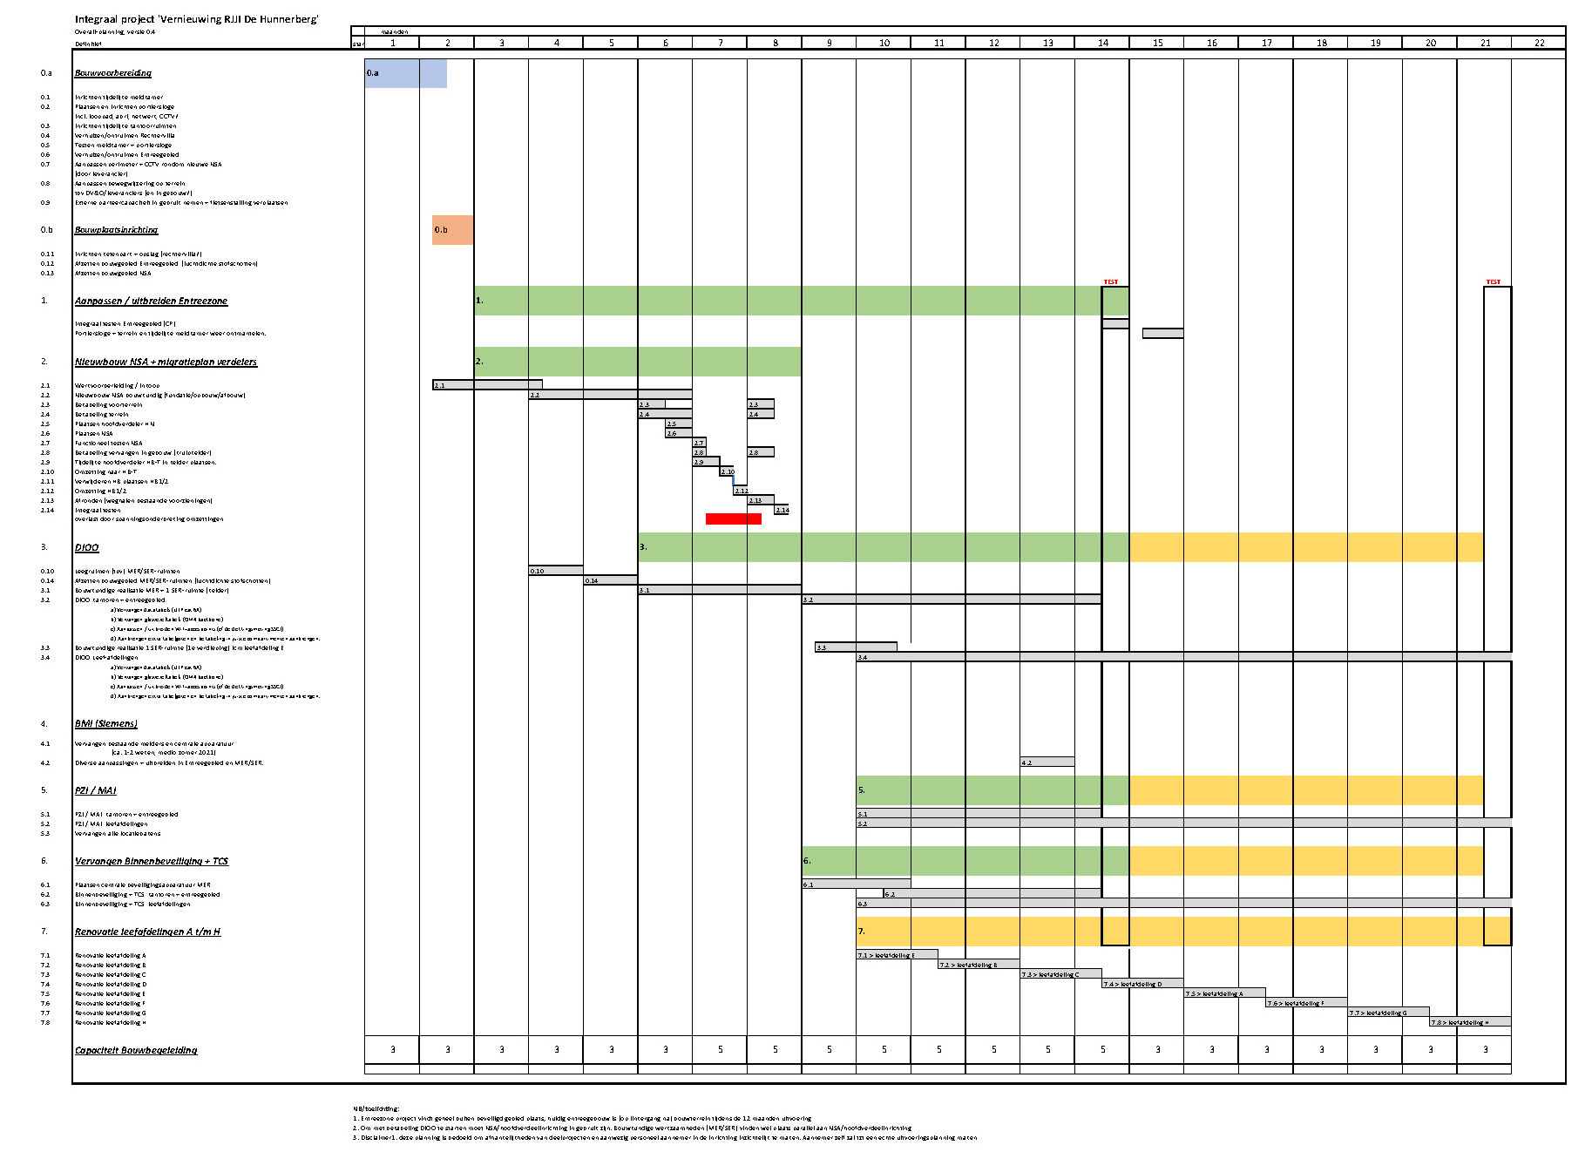
Planning realisatie

